Slide 1
第6章 MyBatis开发入门
主要内容
MyBatis环境的构建
MyBatis的工作原理
与Spring框架的整合开发
MyBatis的入门程序

Slide 2
6.1 MyBatis简介
MyBatis本是apache的一个开源项目iBatis，2010年这个项目由apache software foundation迁移到了google code，并且改名为MyBatis。
MyBatis 是一个基于Java的持久层框架。MyBatis提供的持久层框架包括SQL Maps和Data Access Objects（DAO），它消除了几乎所有的JDBC代码和参数的手工设置以及结果集的检索。MyBatis 使用简单的 XML或注解用于配置和原始映射，将接口和Java的 POJOs（Plain Old Java Objects，普通的Java对象）映射成数据库中的记录。

Slide 3
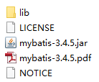
6.2 MyBatis环境的构建
MyBatis的3.4.5版本可以通过“https://github.com/mybatis/mybatis-3/releases”网址下载。下载时只需选择mybatis-3.4.5.zip即可，解压后得到如图6.1所示的目录。
图6.1中mybatis-3.4.5.jar是MyBatis的核心包，mybatis-3.4.5.pdf是MyBatis的使用手册，lib文件夹下的JAR是MyBatis的依赖包。
使用MyBatis框架时，需要将它的核心包和依赖包引入到应用程序中。如果是Web应用，只需将核心包和依赖包复制到/WEB-INF/lib目录中。

Slide 4
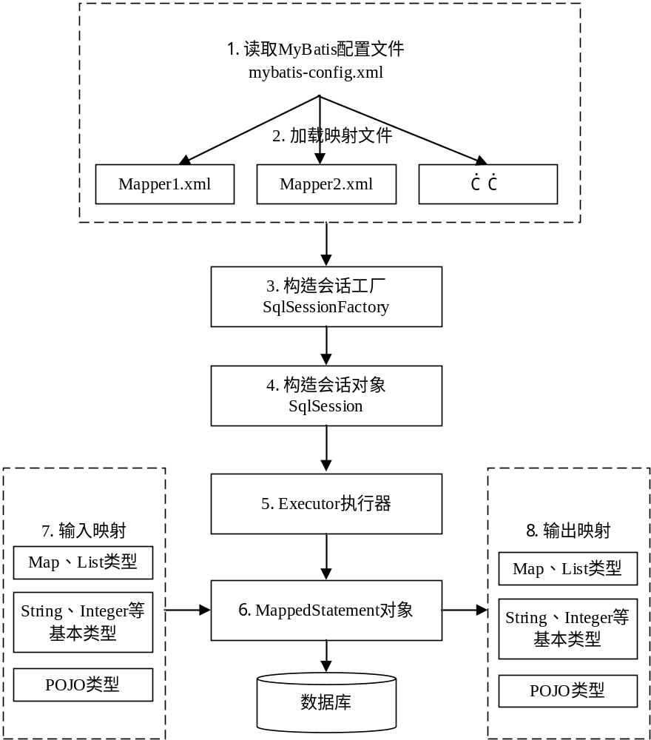
6.3 MyBatis的工作原理

Slide 5
6.4 使用Eclipse开发MyBatis入门程序
本节使用第5章MySQL数据库springtest的user数据表进行讲解。下面通过一个实例讲解如何使用Eclipse开发MyBatis入门程序，具体过程如下。
1．创建Web应用，并添加相关JAR包
2．创建日志文件
3．创建持久化类
4．创建映射文件
5．创建MyBatis的配置文件
6．创建测试类

Slide 6
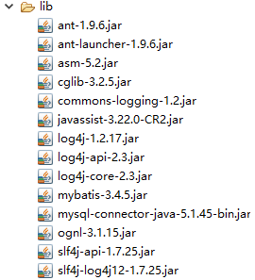
1．创建Web应用，并添加相关JAR包

Slide 7
2．创建日志文件
MyBatis默认使用log4j输出日志信息，如果开发者需要查看控制台输出的SQL语句，那么需要在classpath路径下配置其日志文件。在应用的src目录下创建log4j.properties文件，内容如下：
# Global logging configuration
log4j.rootLogger=ERROR, stdout
# MyBatis logging configuration...
log4j.logger.com.mybatis=DEBUG
# Console output...
log4j.appender.stdout=org.apache.log4j.ConsoleAppender
log4j.appender.stdout.layout=org.apache.log4j.PatternLayout
log4j.appender.stdout.layout.ConversionPattern=%5p [%t] - %m%n
日志文件中配置了全局的日志配置、MyBatis的日志配置和控制台输出，其中MyBatis的日志配置用于将com.mybatis包下所有类的日志记录级别设置为DEBUG。该配置文件内容不需要开发者全部手写，可以从MyBatis使用手册中Logging小节复制，然后进行简单修改。

Slide 8
3．创建持久化类
在src目录下，创建一个名为com.mybatis.po包，在该包中创建持久化类MyUser。类中声明的属性与数据表user（创建表的代码参加源代码中ch7.sql）的字段一致。

Slide 9
4．创建映射文件
在src目录下，创建一个名为com.mybatis.mapper包，在该包中创建映射文件UserMapper.xml。
上述映射文件中，<mapper>元素是配置文件的根元素，它包含了一个namespace属性，该属性值通常设置为“包名+SQL映射文件名”，指定了唯一的命名空间。子元素<select>、<insert>、<update>以及<delete>中的信息是用于执行查询、添加、修改以及删除操作的配置。在定义的SQL语句中，“#{}”表示一个占位符，相当于“?”，而“#{uid}”表示该占位符待接收参数的名称为uid。

Slide 10
5．创建MyBatis的配置文件
在src目录下，创建MyBatis的核心配置文件mybatis-config.xml。在该文件中，配置了数据库环境和映射文件的位置。

Slide 11
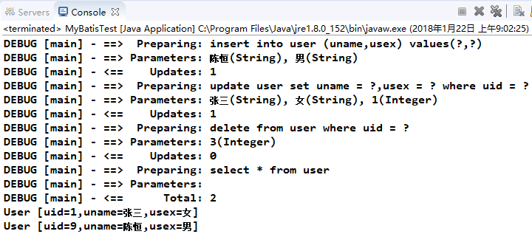
6．创建测试类
在src目录下，创建一个名为com.mybatis.test包，在该包中创建MyBatisTest测试类。在测试类中，首先使用输入流读取配置文件，然后根据配置信息构建SqlSessionFactory对象。接下来通过SqlSessionFactory对象创建SqlSession对象，并使用SqlSession对象的方法执行数据库操作。

Slide 12
6.5 MyBatis与Spring的整合
6.5.1 导入相关JAR包
6.5.2 在Spring中配置MyBatis工厂
6.5.3 使用Spring管理MyBatis的数据操作接口
6.5.4 框架整合示例

Slide 13
6.5.1 导入相关JAR包
1．MyBatis框架所需的JAR包
MyBatis框架所需的JAR包，包括它的核心包和依赖包，包的详情见6.2节。
2．Spring框架所需的JAR包
Spring框架所需的JAR包，包括它的核心模块JAR、AOP开发使用的JAR、JDBC和事务的JAR包（其中依赖包不需要再导入，因为MyBatis已提供），具体如下：
aopalliance-1.0.jar
aspectjweaver-1.8.13.jar
spring-aop-5.0.2.RELEASE.jar
spring-aspects-5.0.2.RELEASE.jar
spring-beans-5.0.2.RELEASE.jar
spring-context-5.0.2.RELEASE.jar
spring-core-5.0.2.RELEASE.jar
spring-expression-5.0.2.RELEASE.jar
spring-jdbc-5.0.2.RELEASE.jar
spring-tx-5.0.2.RELEASE.jar

Slide 14
3．MyBatis与Spring整合的中间JAR包
编写本书时，该中间JAR包的最新版本为mybatis-spring-1.3.1.jar。此版本可从地址“http://mvnrepository.com/artifact/org.mybatis/mybatis-spring/1.3.1”下载。
4．数据库驱动JAR包
本书所使用的MySQL数据库驱动包为mysql-connector-java-5.1.45-bin.jar。
5．数据源所需的JAR包
整合时使用的是DBCP数据源，需要准备DBCP和连接池的JAR包。编写本书时，最新版本的DBCP的JAR包为commons-dbcp2-2.2.0.jar，可从地址“http://commons.apache.org/proper/commons-dbcp/download_dbcp.cgi”下载；最新版本的连接池的JAR包为commons-pool2-2.5.0.jar，可从地址“http://commons.apache.org/proper/commons-pool/download_pool.cgi”下载。

Slide 15
6.5.2 在Spring中配置MyBatis工厂
通过与Spring的整合，MyBatis的SessionFactory交由Spring来构建。构建时需要在Spring的配置文件中添加如下代码：
<!-- 配置数据源 -->
<bean id="dataSource" class="org.apache.commons.dbcp2.BasicDataSource">
<property name="driverClassName" value="com.mysql.jdbc.Driver" />
<property name="url" value="jdbc:mysql://localhost:3306/springtest?characterEncoding=utf8" />
<property name="username" value="root" />
<property name="password" value="root" />
…….
</bean>
<!-- 配置MyBatis工厂，同时指定数据源，并与MyBatis完美整合 -->
<bean id="sqlSessionFactory" class="org.mybatis.spring.SqlSessionFactoryBean">
<property name="dataSource" ref="dataSource" />
<!-- configLocation的属性值为MyBatis的核心配置文件 -->
<property name="configLocation" value="classpath:com/mybatis/mybatis-config.xml"/>
</bean>

Slide 16
6.5.3 使用Spring管理MyBatis的数据操作接口
使用Spring管理MyBatis的数据操作接口的方式有多种。其中，最常用最简洁的一种是基于MapperScannerConfigurer的整合。该方式需要在Spring的配置文件中加入以下内容：
<!--Mapper代理开发，使用Spring自动扫描MyBatis的接口并装配
（Spring将指定包中所有被@Mapper注解标注的接口自动装配为MyBatis的映射接口） -->
<bean class="org.mybatis.spring.mapper.MapperScannerConfigurer">
<!-- mybatis-spring组件的扫描器。com.dao只需要接口（接口方法与SQL映射文件中相同）-->
<property name="basePackage" value="com.dao"/>
<property name="sqlSessionFactoryBeanName" value="sqlSessionFactory"/>
</bean>

Slide 17
6.5.4 框架整合示例
1．创建应用并导入相关JAR包
2．创建持久化类
3．创建SQL映射文件和MyBatis核心配置文件
4．创建数据访问接口
5．创建日志文件
6．创建控制层
7．创建Spring的配置文件
8．创建测试类

Slide 18
1．创建应用并导入相关JAR包
创建一个名为ch6SS的Web应用，并将6.5.1的JAR导入到/ WEB-INF/lib目录下。

Slide 19
2．创建持久化类
在src目录下，创建一个名为com.po的包，将6.4节的持久化类复制到包中。

Slide 20
3．创建SQL映射文件和MyBatis核心配置文件
在src目录下，创建一个名为com.mybatis的包，在该包中创建MyBatis核心配置文件mybatis-config.xml和SQL映射文件UserMapper.xml。

Slide 21
4．创建数据访问接口
在src目录下，创建一个名为com.dao的包，在该包中创建UserDao接口，并将接口使用@Mapper注解为Mapper，接口中的方法与SQL映射文件一致。

Slide 22
5．创建日志文件
在src目录下，创建日志文件log4j.properties，文件内容如下：
# Global logging configuration
log4j.rootLogger=ERROR, stdout
# MyBatis logging configuration...
log4j.logger.com.dao=DEBUG
# Console output...
log4j.appender.stdout=org.apache.log4j.ConsoleAppender
log4j.appender.stdout.layout=org.apache.log4j.PatternLayout
log4j.appender.stdout.layout.ConversionPattern=%5p [%t] - %m%n

Slide 23
6．创建控制层
在src目录下，创建一个名为com.controller的包，在包中创建UserController类，在该类中调用数据访问接口中的方法。

Slide 24
7．创建Spring的配置文件
在src目录下，创建配置文件applicationContext.xml。在配置文件中配置数据源、MyBatis工厂以及Mapper代理开发等信息。

Slide 25
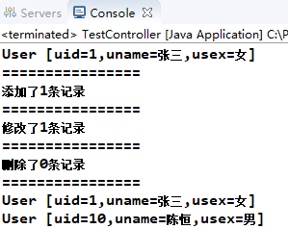
8．创建测试类
在包com.controller中，创建测试类TestController，代码如下：
package com.controller;
import org.springframework.context.ApplicationContext;
import org.springframework.context.support.ClassPathXmlApplicationContext;
public class TestController {
public static void main(String[] args) {
ApplicationContext appCon = new ClassPathXmlApplicationContext("applicationContext.xml");
UserController uc = (UserController)appCon.getBean("userController");
uc.test();
}
}

Slide 26
6.6 使用MyBatis Generator插件自动生成映射文件
使用MyBatis Generator插件自动生成MyBatis所需要的DAO接口、实体模型类、Mapping映射文件，将生成的代码复制到项目工程中即可，把更多精力放在业务逻辑上。MyBatis Generator有三种常用方法自动生成代码：命令行、Eclipse插件和Maven插件。本节使用比较简单的方法（命令行）自动生成相关代码。

Slide 27
1．准备相关JAR包
需要准备的JAR包：mysql-connector-java-5.1.45-bin.jar和mybatis-generator-core-1.3.6.jar（http://mvnrepository.com/artifact/org.mybatis.generator/mybatis-generator-core/1.3.6）。

Slide 28
2．创建文件目录
在某磁盘根目录下新建一个文件目录。如，D:\generator。并将mysql-connector-java-5.1.45-bin.jar和mybatis-generator-core-1.3.6.jar文件复制到generator目录下。另外，在generator目录下，创建src子目录存放生成的相关代码文件。

Slide 29
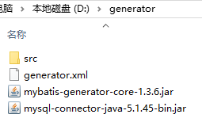
3．创建配置文件
在第二步创建的文件目录（D:\generator）下创建配置文件，如D:\generator\generator.xml。文件目录如图6.6所示。

Slide 30
4．使用命令生成代码
打开命令提示符，进入D:\generator，输入命令：java -jar mybatis-generator-core-1.3.6.jar -configfile generator.xml –overwrite，如图6.7所示。

